Slide 1

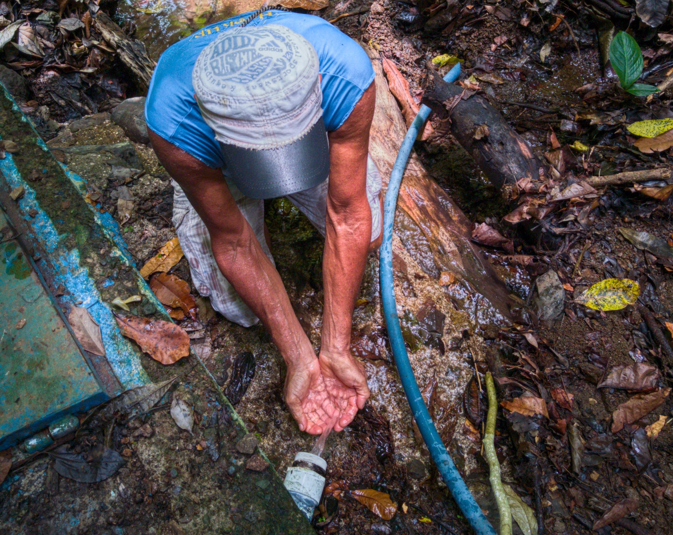
Balance Hídrico
¿Tenemos suficiente agua para el presente y futuro?

Slide 2
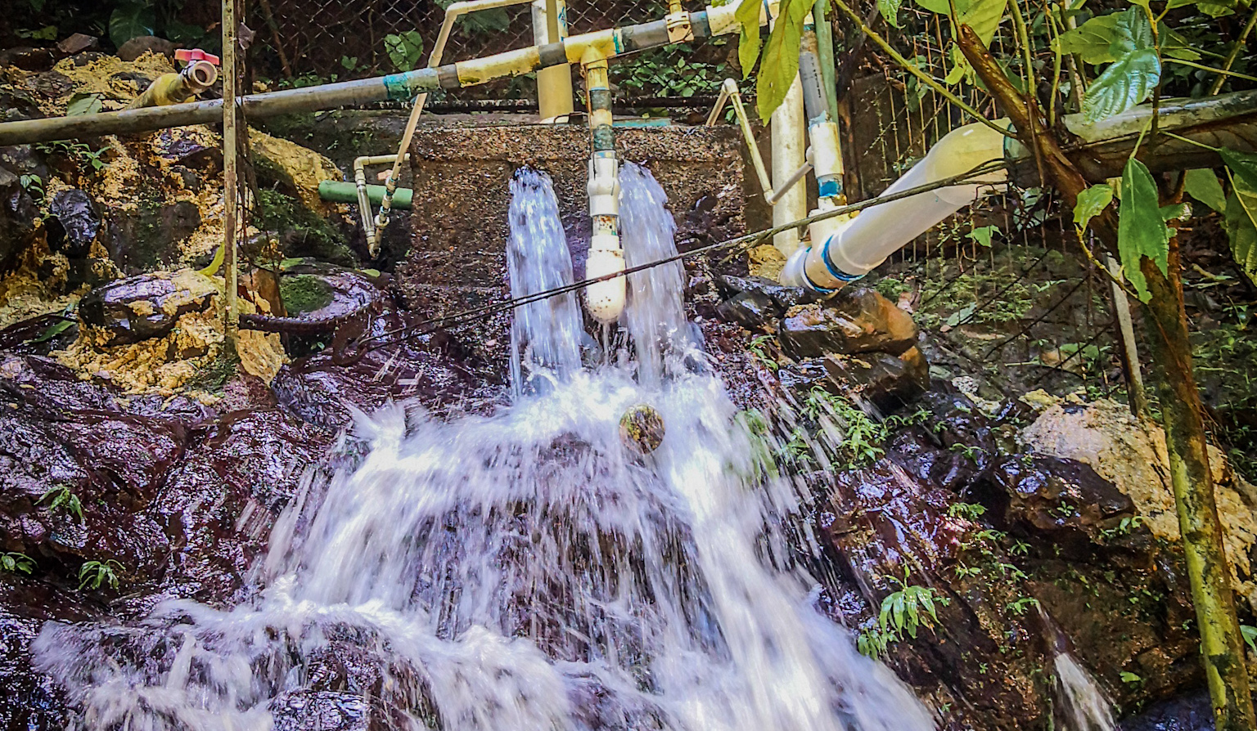
Fundamentos del Balance Hídrico
¿En qué consiste?

Slide 3








Balance Hídrico
Producción
Demanda
Casas
Fuentes
Distintos caudales
Comunidad
Servicios especiales
Efectos del
Cambio Climático

Slide 4
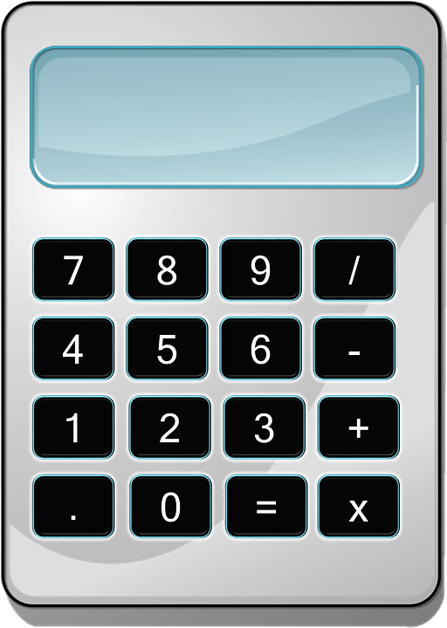

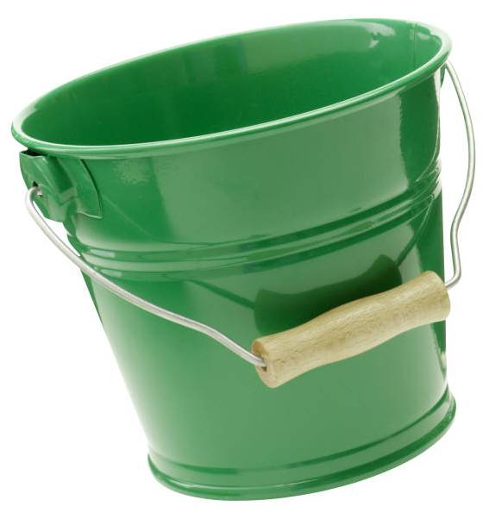
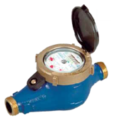
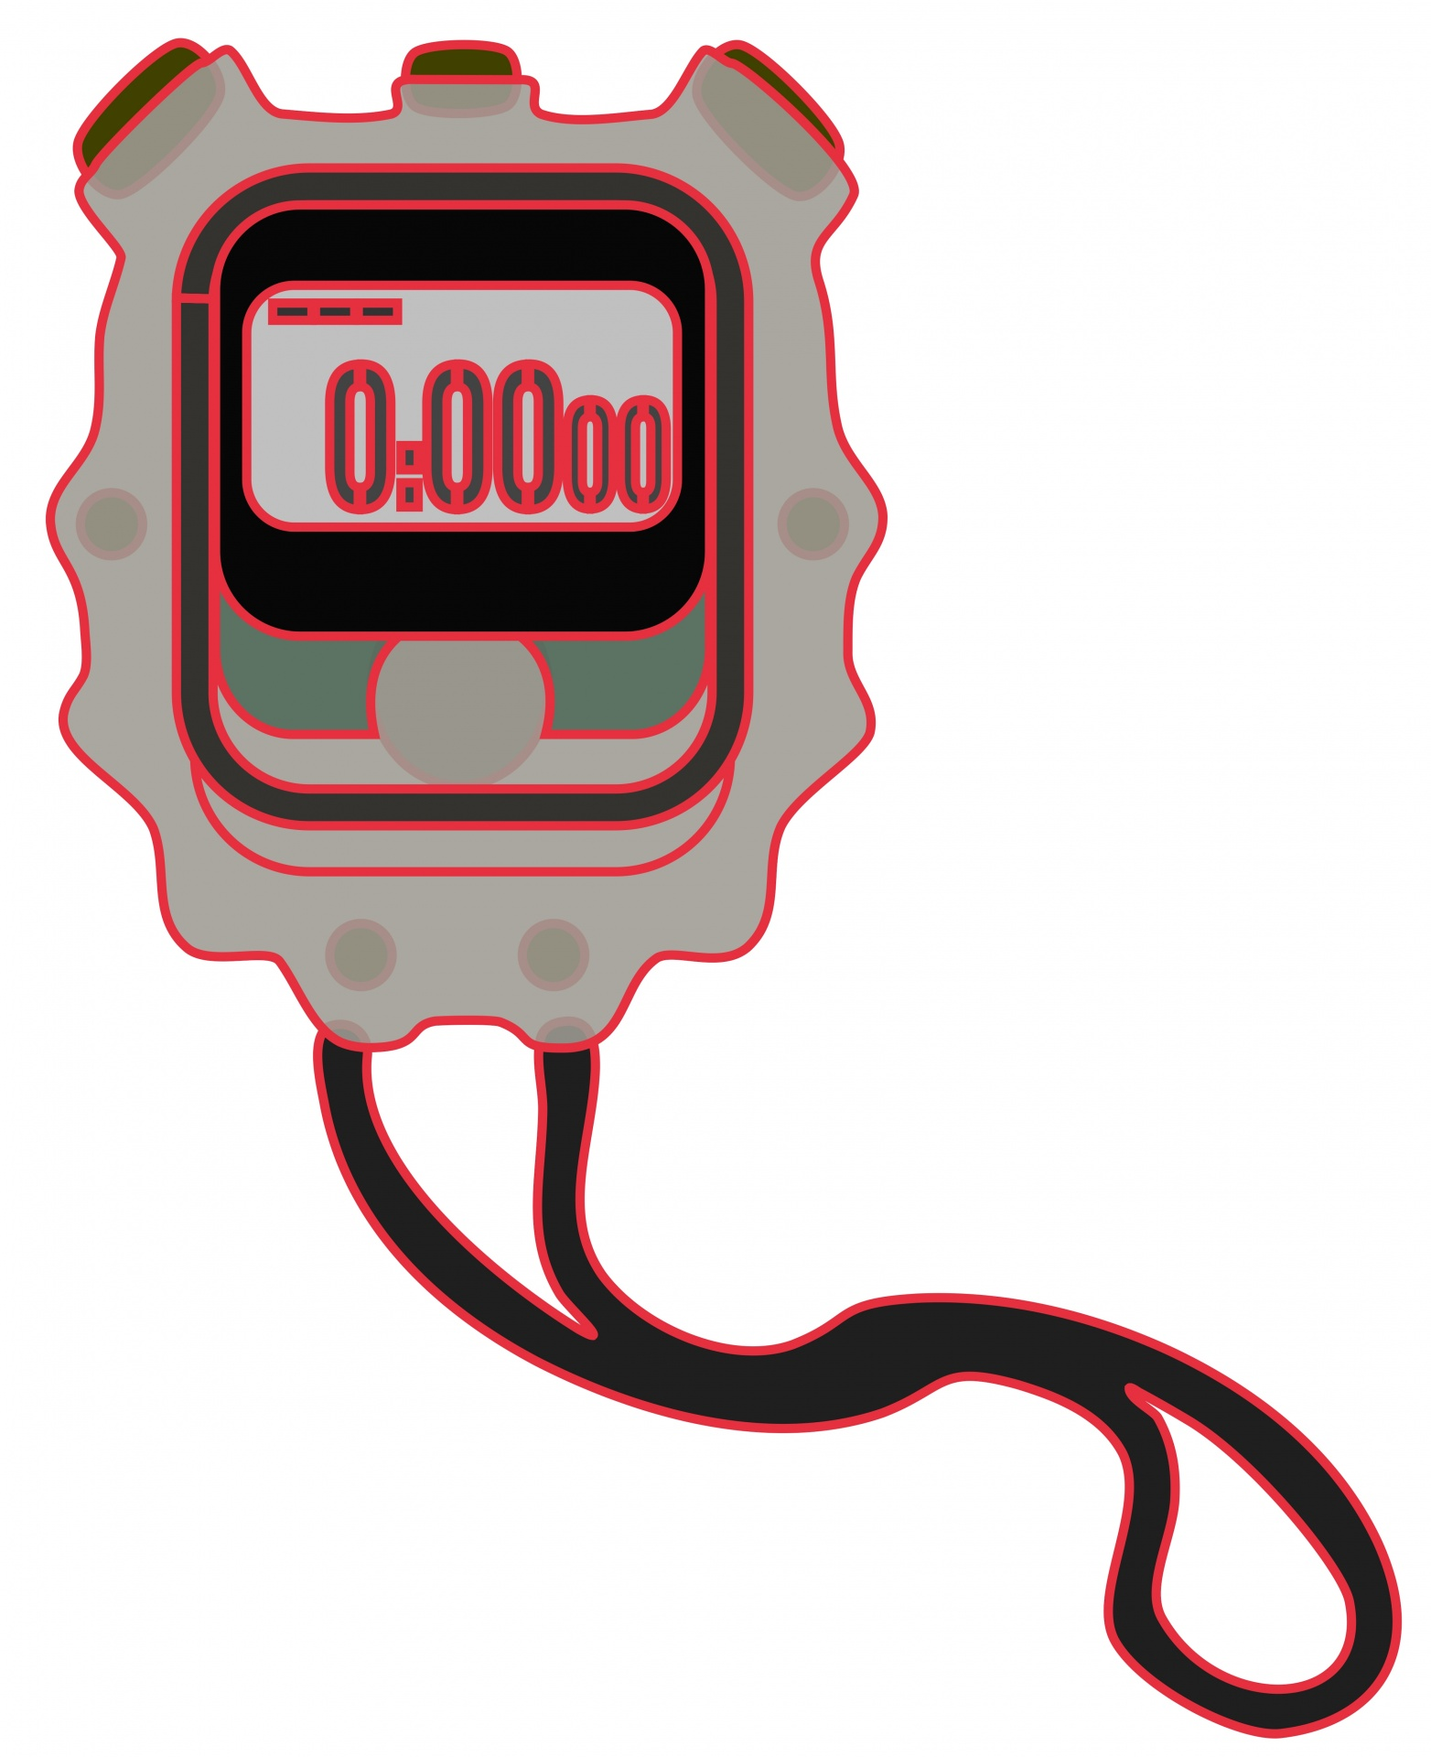
Balance Hídrico
¿Cómo calculamos la producción?
¿Cómo calculamos la demanda?
Necesitamos saber:
  Dotación: ¿cuánta agua consume cada persona de la comunidad?
    Norma Técnica del AyA (2017)
    Registro micromedición
  Población: ¿cuántos servicios hay?
  Registros de macromedición (si existe)
  ¿Quiénes son los usuarios EMPREGO?
Aforos de nacientes
Pruebas de bombeo en pozos

Slide 5
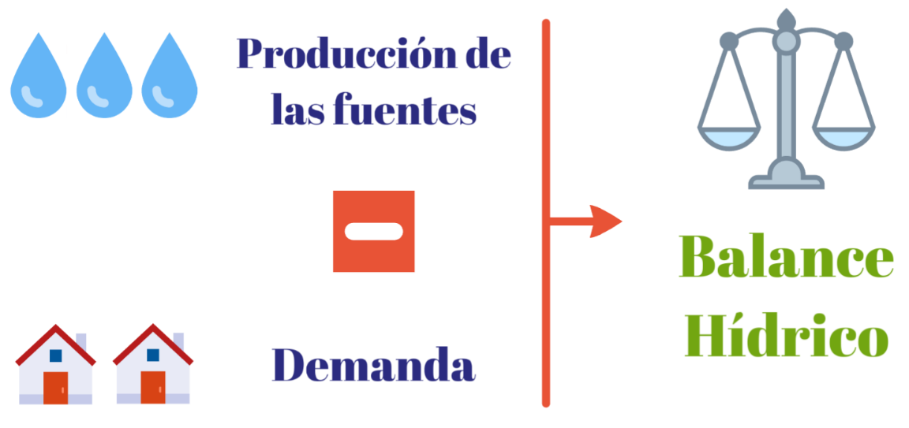
Balance Hídrico
litros/segundo
+, -, 0
litros/segundo

Slide 6





Interpretación del balance hídrico
Positivo
La producción de las fuentes del sistema es suficiente para satisfacer la demanda actual.
Presente
Futuro
La producción las fuentes del sistema es suficiente para satisfacer la demanda actual, pero no es suficiente para brindar el servicio a nuevos usuarios.
Cercano a cero
Presente
Futuro
La producción de las fuentes del sistema no es suficiente para satisfacer la demanda actual ni la de futuros usuarios.
Negativo
Presente
Futuro

Slide 7

¿Para qué sirve conocer el balance hídrico?
¿Cuándo necesitamos conectar nuevas fuentes?
¿Podemos brindar servicio a nuevos clientes? (Capacidad hídrica para disponibilidad)

Slide 8



Recordar…
Requisitos técnicos para la disponibilidad de nuevos servicios
Capacidad hídrica: ¿Hay agua?
Capacidad hidráulica: ¿Hay infraestructura?
No hay afectación a servicios existentes

Slide 9
Calculadora de Balance Hídrico
¿Cómo usar la herramienta de Excel?

Slide 10
Consideraciones iniciales
La Calculadora de Balance Hídrico deberá ser usada por aquellas ASADAS que no cuenten con un balance hídrico realizado en estudio técnico aprobado por la ORAC respectiva.
Esta herramienta permite orientar la toma de decisiones, pero no reemplaza el criterio de una persona profesional experta.

Slide 11
¿Qué información se puede editar?
Hojas de trabajo
  Balance Hídrico
  Servicios Equivalentes
  Dotación según medición
  INEC
  Datos
  Cálculo dotación y crecimiento

Slide 12
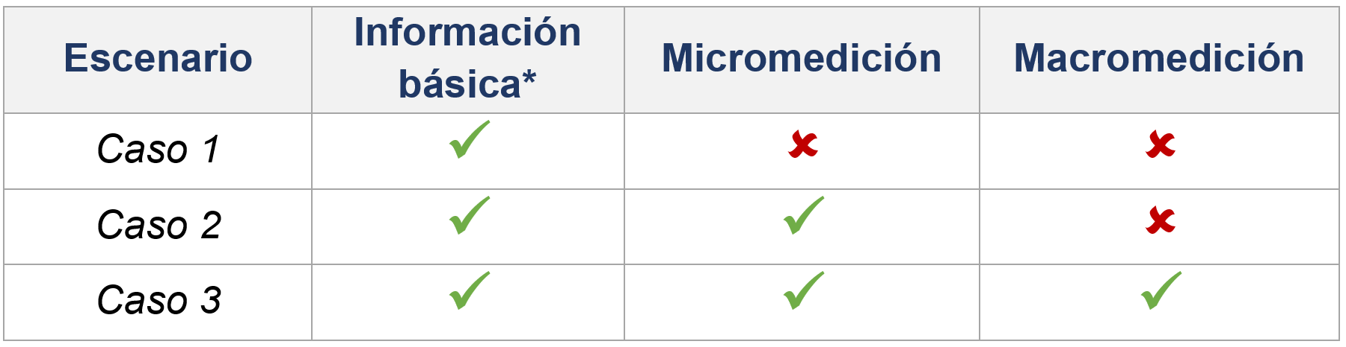
Considerar que…
La herramienta se adapta según la información disponible:

Slide 13
Pasos para el ingreso de datos
1.Información General: Llenar con el IDEO, nombre de la ASADA, tipo de población, provincia, cantón y distrito
2. Fuentes de Abastecimiento: Ingresar los caudales de producción de pozos y nacientes
3. Cálculo de la Demanda: Ingresar el intervalo de análisis (5 años es lo más común). Llenar la hoja "Servicios Equivalentes" si cuenta con levantamiento de actividades comerciales, industriales, agrícolas, educativas, etc. Llenar la hoja "Dotación según medición" si cuenta con registros de micromedición y macromedición.
4. Cálculo de la Producción: En caso de contar con estudios o registros que evidencien una tendencia de reducción en la producción de las fuentes, se debe ingresar el porcentaje de reducción anual de producción

Slide 14
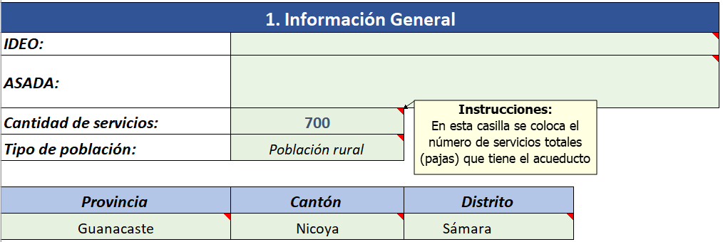
Pasos para el ingreso de datos
1.Información General: Llenar con el IDEO, nombre de la ASADA, tipo de población, provincia, cantón y distrito

Slide 15
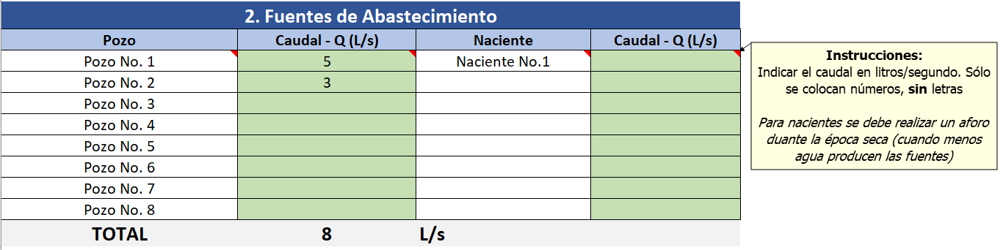
Pasos para el ingreso de datos
2. Fuentes de Abastecimiento: Ingresar los caudales de producción de pozos y nacientes

Slide 16
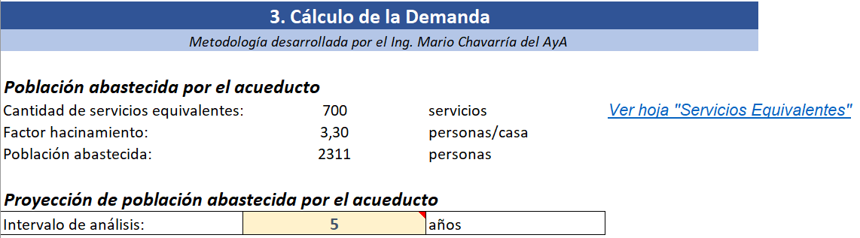
Pasos para el ingreso de datos
3. Cálculo de la Demanda: Ingresar el intervalo de análisis (5 años es lo más común). Llenar la hoja "Servicios Equivalentes" si cuenta con levantamiento de actividades comerciales, industriales, agrícolas, educativas, etc. Llenar la hoja "Dotación según medición" si cuenta con registros de micromedición y macromedición.

Slide 17
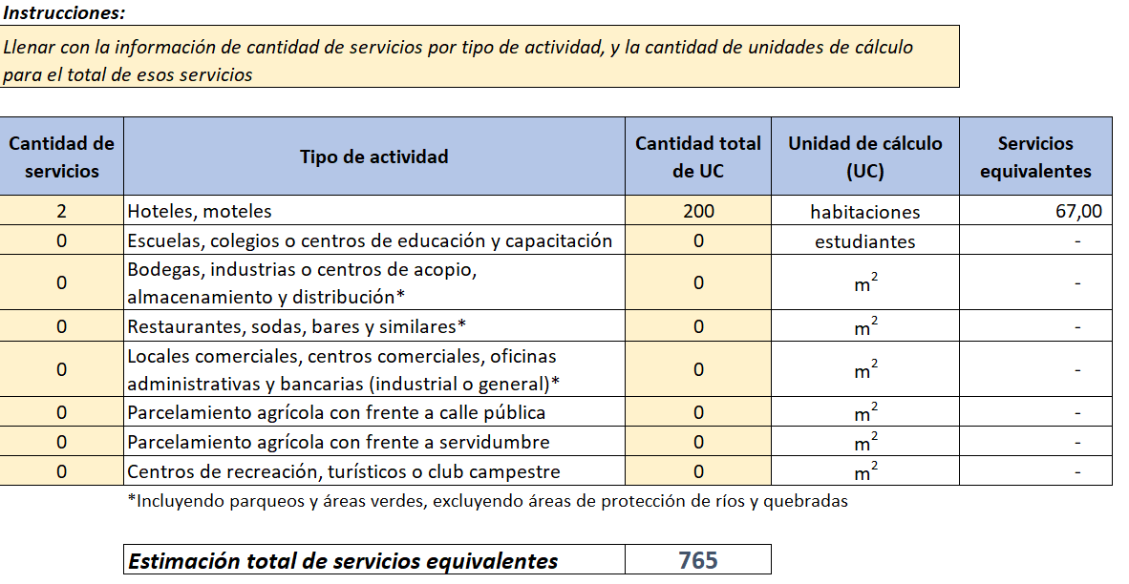
Pasos para el ingreso de datos

Slide 18
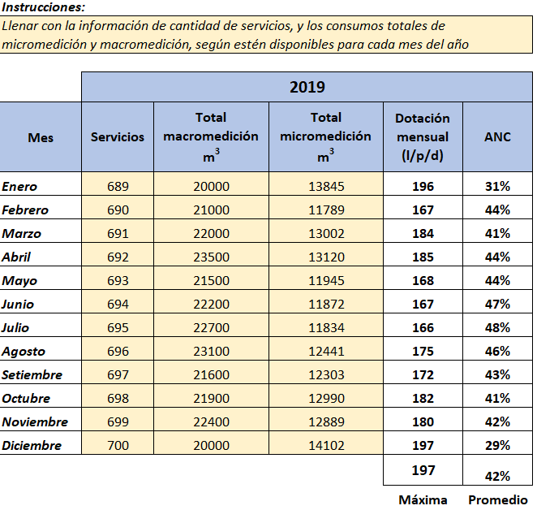
Pasos para el ingreso de datos

Slide 19
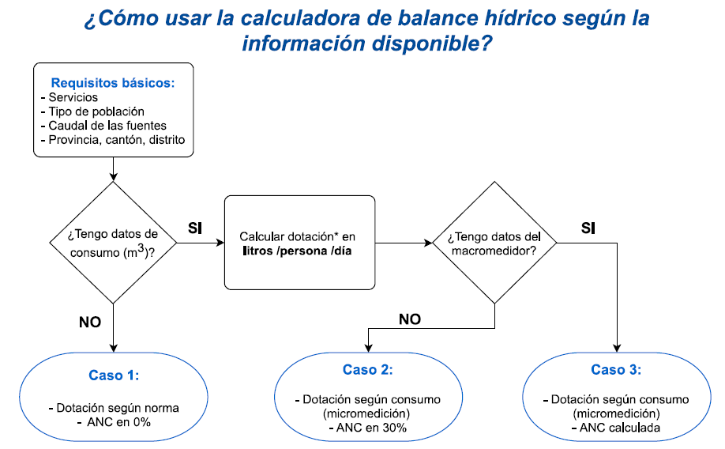

Slide 20
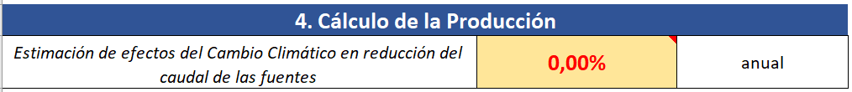
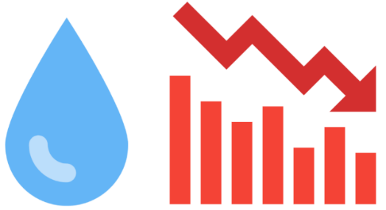
Pasos para el ingreso de datos
4. Cálculo de la Producción: En caso de contar con estudios o registros que evidencien una tendencia de reducción en la producción de las fuentes, se debe ingresar el porcentaje de reducción anual de la producción

Slide 21
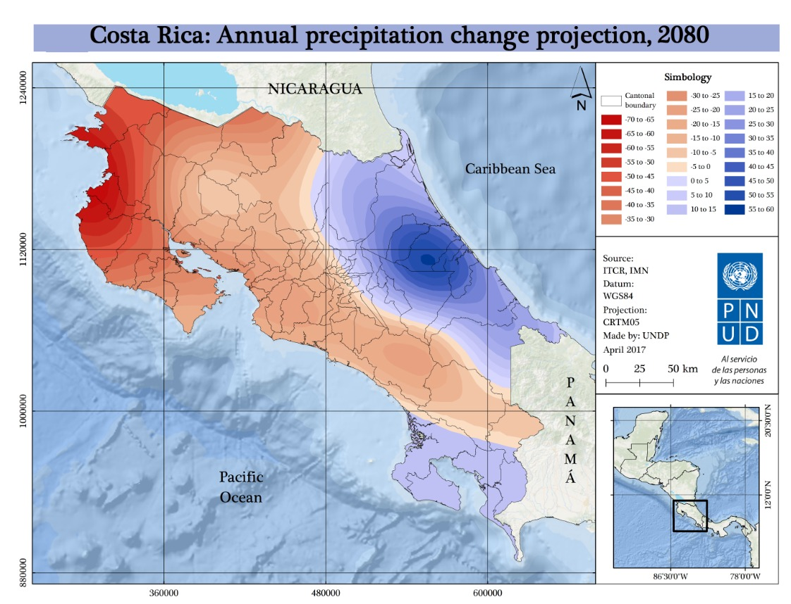
Proyección del cambio de precipitaciones para 2080

Slide 22
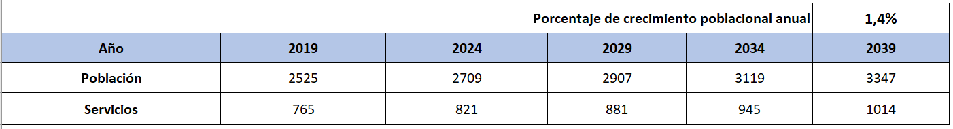
Resultados generados por la calculadora

Slide 23
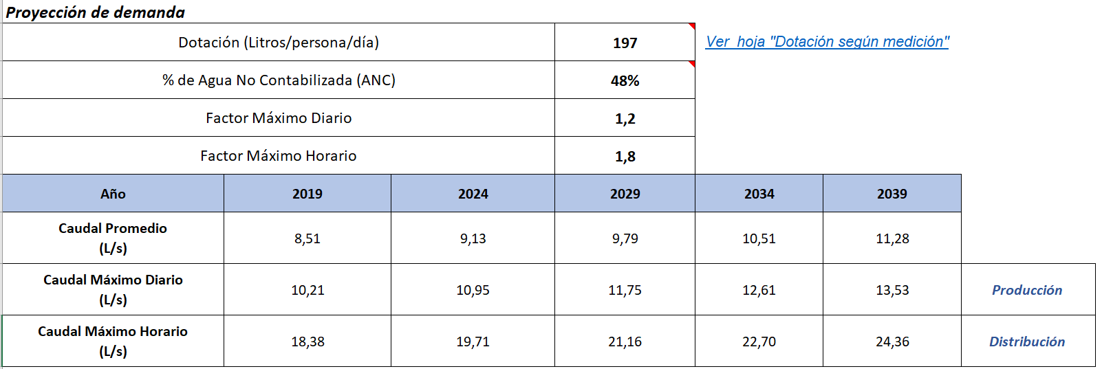
Resultados generados por la calculadora

Slide 24
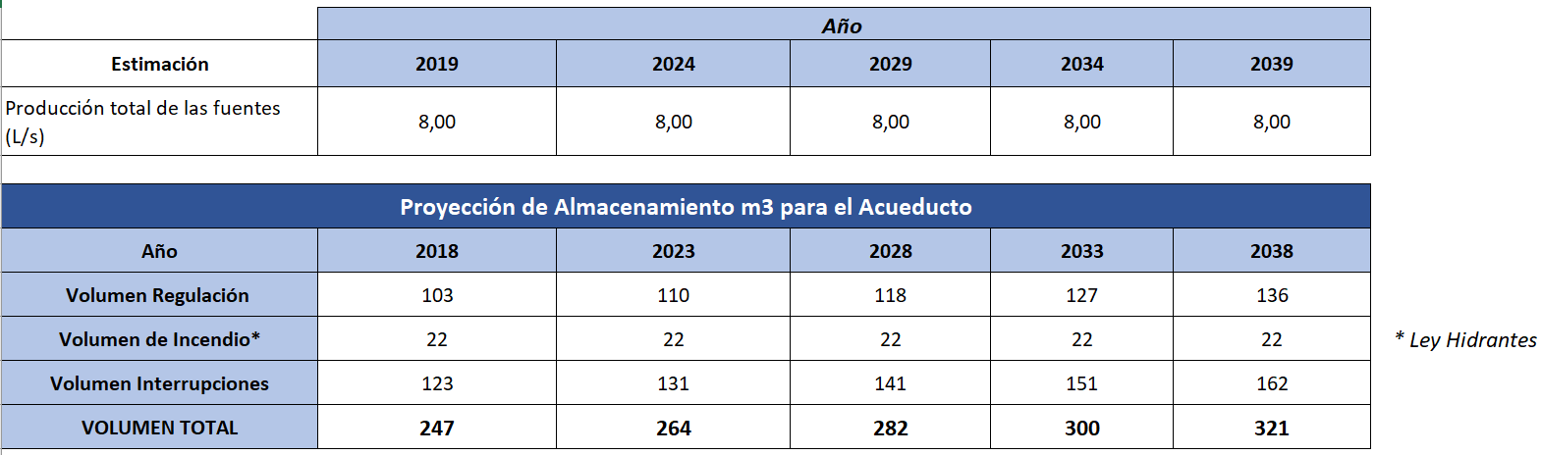
Resultados generados por la calculadora

Slide 25
Resultados generados por la calculadora

Slide 26
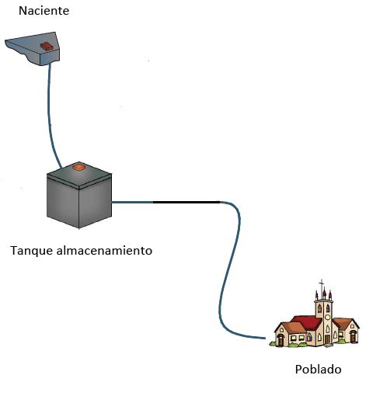
Caso 1
La ASADA Montaña Alta se localiza en una comunidad rural que se abastece del agua de una naciente, la cual es almacenada en un tanque de concreto para ser distribuida a todas las personas atendidas por el acueducto.
La ASADA conoce bien la producción de su naciente, pues mantiene un registro mensual de aforos, pero no conoce la demanda de la población atendida, pues aún no ha ocurrido la instalación de micromedidores que está programada para el mes entrante.
¿Qué valor de dotación será utilizado por la calculadora para estimar la demanda?
¿Cuál será el % de Agua No Contabilizada (ANC) asumido por la calculadora?

Slide 27
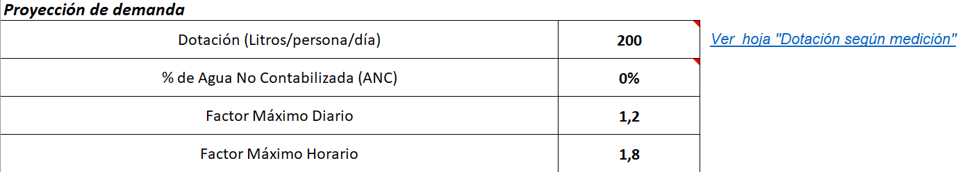
Caso 1
¿Qué valor de dotación será utilizado por la calculadora para estimar la demanda?
Como no hay datos de consumos reales, la calculadora utilizará automáticamente la dotación por norma para poblaciones rurales: 200 litros/persona/día
¿Cuál será el % de Agua No Contabilizada (ANC) asumido por la calculadora?
0% Las dotaciones de norma ya contemplan el ANC

Slide 28
Caso 2
La ASADA Montaña Alta logró concretar la instalación de los micromedidores, y desde entonces, ha venido registrando mes a mes, durante el último año, el consumo total de todos los servicios del acueducto.
Ahora la ASADA ya tiene información para calcular la demanda de la población atendida, pero no conoce cuál es el agua perdida por fugas en las redes, porque no hay un macromedidor instalado en la salida del tanque que permita comparar el agua que ingresa a las redes contra el consumo total facturado.
Con el nuevo registro de consumos mensuales, ¿cómo puede la ASADA calcular de manera más exacta la demanda de la población atendida?
¿Cómo la calculadora toma en cuenta el volumen de agua que se pierde por fugas para la estimación de la demanda?

Slide 29
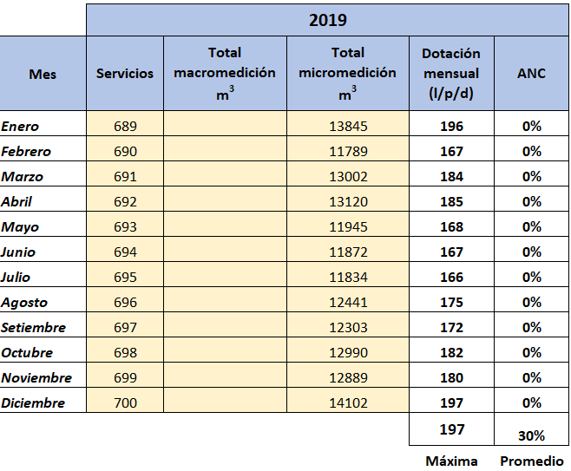
Caso 2
Con el nuevo registro de consumos mensuales, ¿cómo puede la ASADA calcular de manera más exacta la demanda de la población atendida?
La ASADA debe ingresar los totales mensuales de micromedición en la hoja de “Cálculo de dotación según consumo”

Slide 30
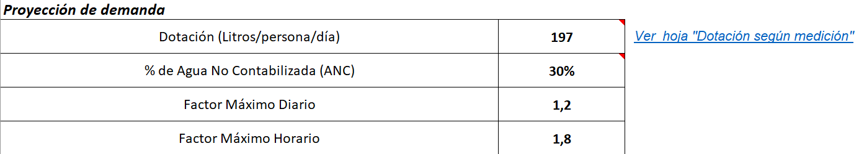
Caso 2
¿Cómo la calculadora toma en cuenta el volumen de agua que se pierde por fugas para la estimación de la demanda?
Como no es posible calcular el % de Agua No Contabilizada, se asume un valor igual a 30%.

Slide 31
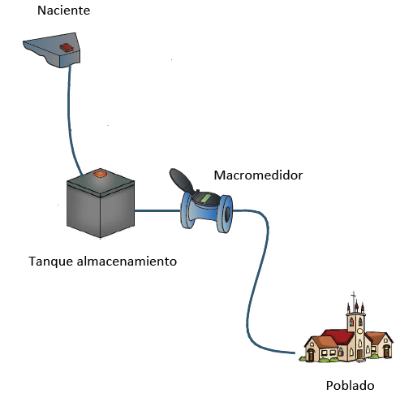
Caso 3
En el último año, La ASADA Montaña Alta adquirió e instaló un macromedidor en la salida del tanque de almacenamiento, y ha venido registrando mes a mes el volumen de agua que sale del tanque e ingresa a la red.
Con esta nueva información, ¿cómo puede la ASADA tomar en cuenta el volumen de agua que se pierde por fugas para la estimación de la demanda?

Slide 32
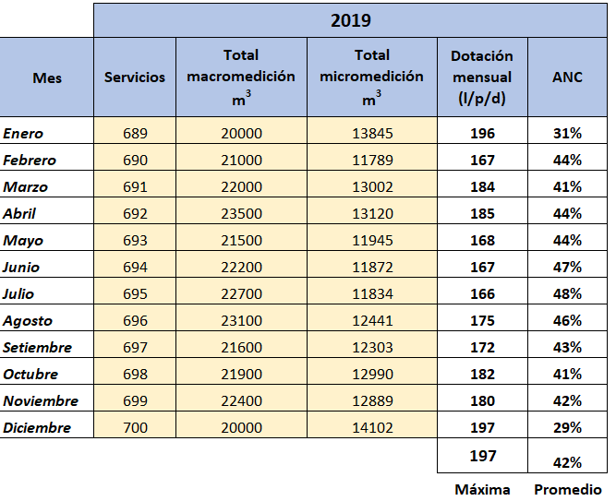
Caso 3
Con esta nueva información, ¿cómo puede la ASADA tomar en cuenta el volumen de agua que se pierde por fugas para la estimación de la demanda ?
La ASADA debe ingresar los totales mensuales de macromedición en la hoja de “Cálculo de dotación según consumo”

Slide 33
Calculadora de Balance Hídrico
¡Realicemos algunos ejercicios de práctica!

Slide 34
Ejercicio 1
Información disponible
Cantidad de servicios: 119
Tipo de población: rural
Provincia, cantón, distrito: Guanacaste, Cañas, Palmira
Aforo de naciente (oct 2018): 10,35 l/s
Aforo de naciente (abr 2018): 8 l/s
Totales mensuales de micromedición: no hay registros
¡Calcule el balance hídrico!

Slide 35
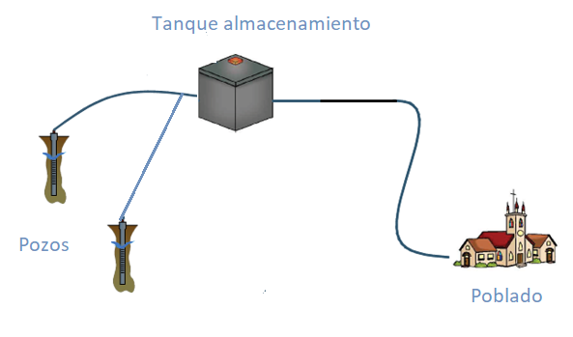
Ejercicio 2
Información disponible
Cantidad de servicios: 700
Tipo de población: costera
Provincia, cantón, distrito: Guanacaste, Nicoya, Sámara
Prueba bombeo pozo 1 (jul 2017): 6 l/s
Prueba bombeo pozo 2 (enero 2018): 4 l/s
Totales mensuales de micromedición 2018:
Mes | Servicios | Total micromedición m³
Enero | 689 | 13845
Febrero | 690 | 11789
Marzo | 691 | 13002
Abril | 692 | 13120
Mayo | 693 | 11945
Junio | 694 | 11872
Julio | 695 | 11834
Agosto | 696 | 12441
Setiembre | 697 | 12303
Octubre | 698 | 12990
Noviembre | 699 | 12889
Diciembre | 700 | 14102
¡Calcule el balance hídrico!
No se tiene macromedidor

Slide 36
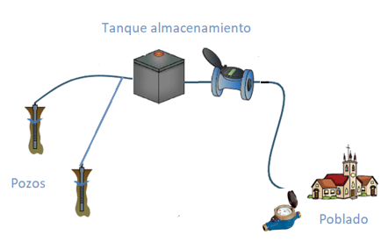
Ejercicio 3
Totales mensuales de micromedición y macromedición 2018
Información disponible
Cantidad de servicios: 700
Tipo de población: costera
Provincia, cantón, distrito: Guanacaste, Nicoya, Sámara
Prueba bombeo pozo 1 (jul 2017): 6 l/s
Prueba bombeo pozo 2 (enero 2018): 4 l/s
Servicios no residenciales:
  Una escuela de 100 estudiantes
  Dos hoteles con 50 habitaciones en total
Mes | Servicios | Total macromedición m³ | Total micromedición m³
Enero | 689 | 20000 | 13845
Febrero | 690 | 21000 | 11789
Marzo | 691 | 22000 | 13002
Abril | 692 | 23500 | 13120
Mayo | 693 | 21500 | 11945
Junio | 694 | 22200 | 11872
Julio | 695 | 22700 | 11834
Agosto | 696 | 23100 | 12441
Setiembre | 697 | 21600 | 12303
Octubre | 698 | 21900 | 12990
Noviembre | 699 | 22400 | 12889
Diciembre | 700 | 20000 | 14102
¡Calcule el balance hídrico!

Slide 37
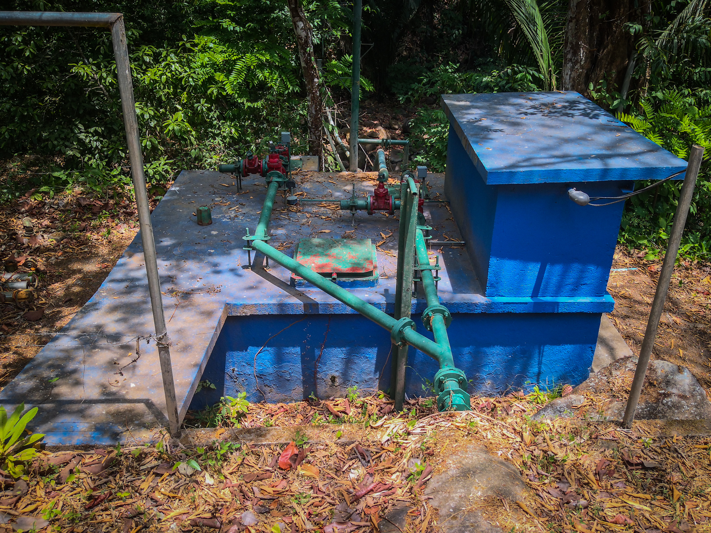

Gracias
Para mayor información visite:
www.capacitacionasadas.com

